Slide 1

Apache Airflow
Ateliers Master 2 SISE - Mars 2025
Edina Adjaro Patoussi
Pierre Bourbon
Nancy Randriamiarijaona
Jöel Sollari

Slide 2
Sommaire
1 - Qu’est ce que Airflow ?
2 - Pourquoi utiliser Airflow ?
3 - Concepts clés : DAGs, Operators/Tasks, Sensors, Xcom
4 - Architecture Airflow
5 - Installation
6 - Monitoring / Logging
7 - Bonnes pratiques
8 - Alternatives

Slide 3
1 - Qu’est ce que Airflow ?
Plateforme de gestion de flux de travail open source.
Écrit en Python
Projet initié par AirBnb Pour gérer les flux de travail de plus en plus complexes au sein de l’entreprise
“Top Level Projet” Apache
2016
2014
2019
Intégration incubateur Apache
Le projet est rendu open source

Slide 4
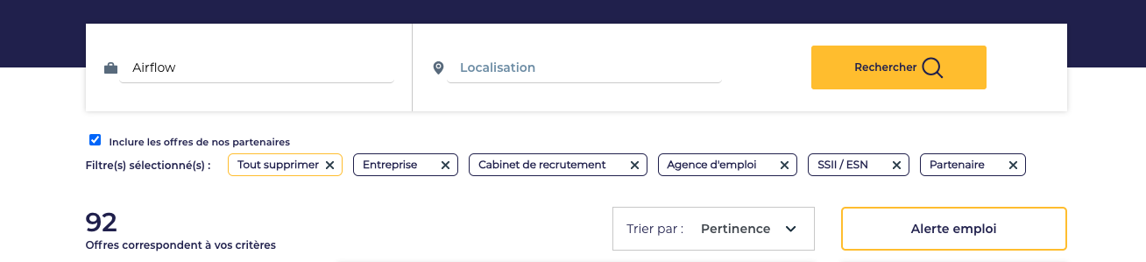
2 - Pourquoi utiliser Airflow ?
Cas d'usage courants :
Business Operations
ETL / ELT
Une compétence recherchée ? :
Infrastructure Management
MLOps

Slide 5
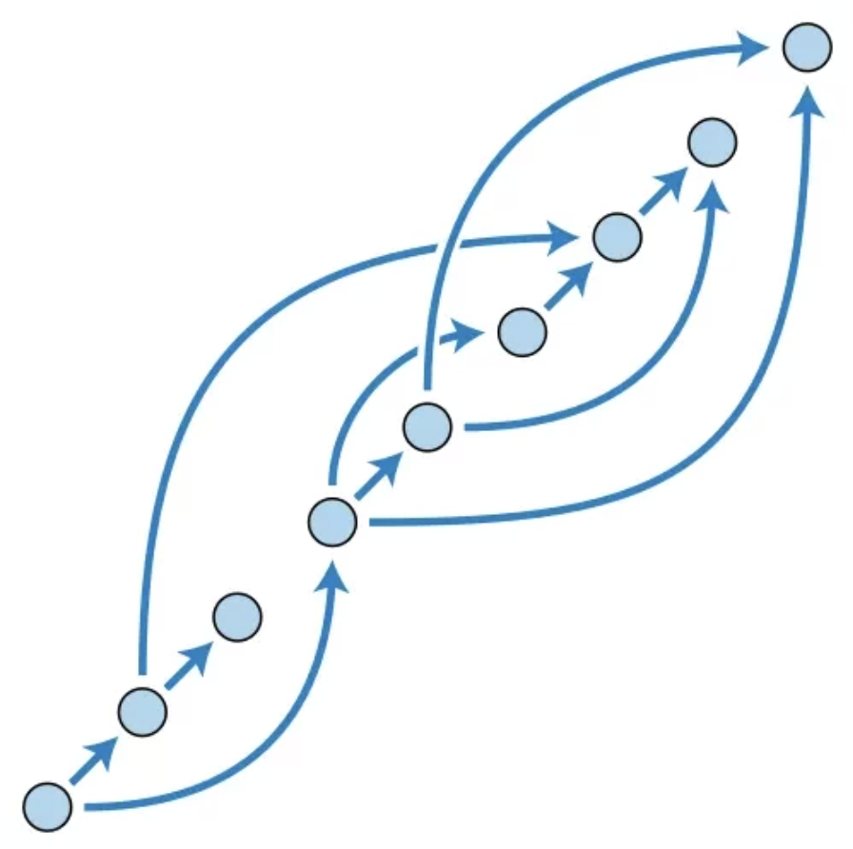
3 - Concepts clés : DAGs
Directed
Flux inhérent représentant les dépendances entre les composants
Acyclic
Ne fait pas de boucle, de cycle ou de répétition
Graphs
Ensemble des composants

Slide 6
3 - Concepts clés : Operators et Tasks
Task : Représente la tâche à accomplir
Operator : L’interface entre le code Python et la technologie à utiliser
Par exemple :
PythonOperator, BranchPythonOperator
BashOperator
EmailOperator, SlackAPIOperator
PostgresOperator, SqliteOperator

Slide 7
3 - Concepts clés : Hooks VS Operators
Hooks
Gère la connexion à des services externes (dbms, service provider, email…)
Apporte un contrôle plus fin sur les fonctionnalités
Plus complexe à gérer
Operator
Propose une abstraction des hooks
Plus simple à utiliser mais moins puissant

Slide 8
3 - Concepts clés : Scheduler, Executor & Workers
Scheduler
Le scheduler est responsable de la planification des tâches.
Parcourt les DAG pour déterminer quelles tâches sont prêtes pour l ’exécution
Executor & Workers
Concepts similaires à celui de nœud maître – nœud esclave dans Spark
L’Executor affecte les tâches à exécuter aux workers disponibles.
Le worker est un processus qui exécute la tâche qui lui a été attribuée.
Dépendant de l’Executor utilisé (LocalExecutor, SequentialExecutor...)

Slide 9
3 - Concepts clés : Sensors
Intégré aux DAG
Observe l’état d’un système externe (système de fichier, API, BDD)
Utilisés comme déclencheurs pour démarrer un DAG
Utilise un worker pour l’obervation
En mode « poke » le worker ne sera libéré qu’à la satisfaction de la condition surveillée
En mode « reschedule », le sensor libère le worker et est remis dans la liste des tâches du scheduler si la condition n’est pas satisfaite
Permet la synchronisation avec des évènements externes

Slide 10
3 - Concepts clés : Xcom
Utilisés pour l’échange de données entre tâches
Stockés dans la base de données d’Airflow
Peut contenir différents type de données (string, nombre, liste, dictionnaire...)
L’abus des Xcoms peut dégrader les performances
Non chiffré nativement !

Slide 11
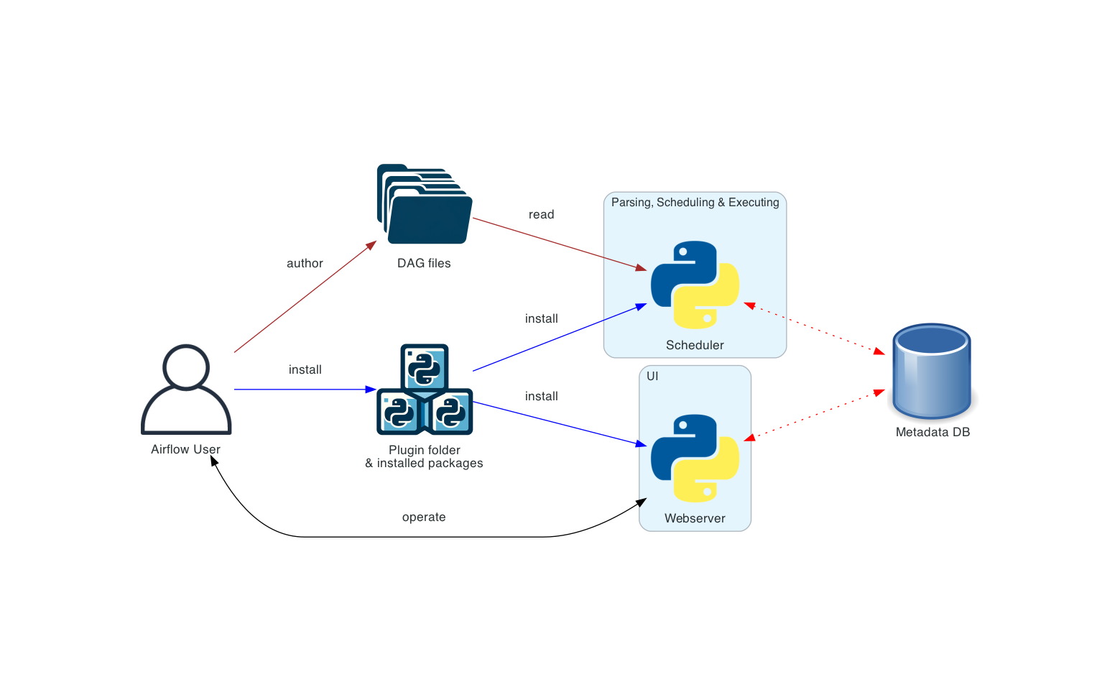
4 - Architecture Airflow

Slide 12
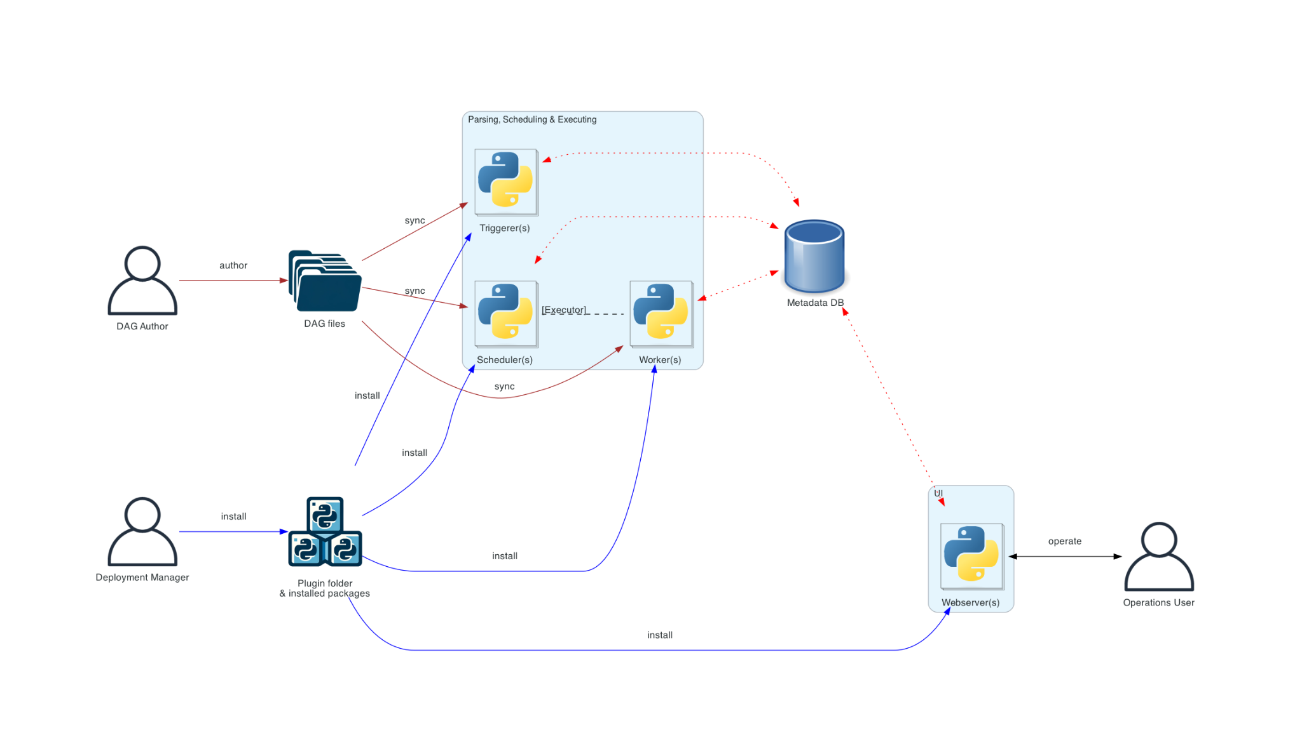
4 - Architecture Airflow

Slide 13
5 - Installation d'Airflow
Manuelle
Prérequis. UNIX / WSL (requiert la bibliothèque pwd),
Étapes d'installation. https://airflow.apache.org/docs/apache-airflow/stable/start.html#
Docker
Prérequis. Docker, Docker Compose V2.14.0+
Configuration. Allouer 4Gb+ de RAM pour le container Airflow (voir ici et ici)
Télécharger le fichier docker-compose sur le site officiel Apache Airflow

Slide 14
6 - Monitoring et Logging
Interface web
Prise en main plus facile
GUI
Visualisation des DAGS
Dashboard
Ligne de commande
Complexe à prendre en main
Plus puissant
Pas de visualisations

Slide 15
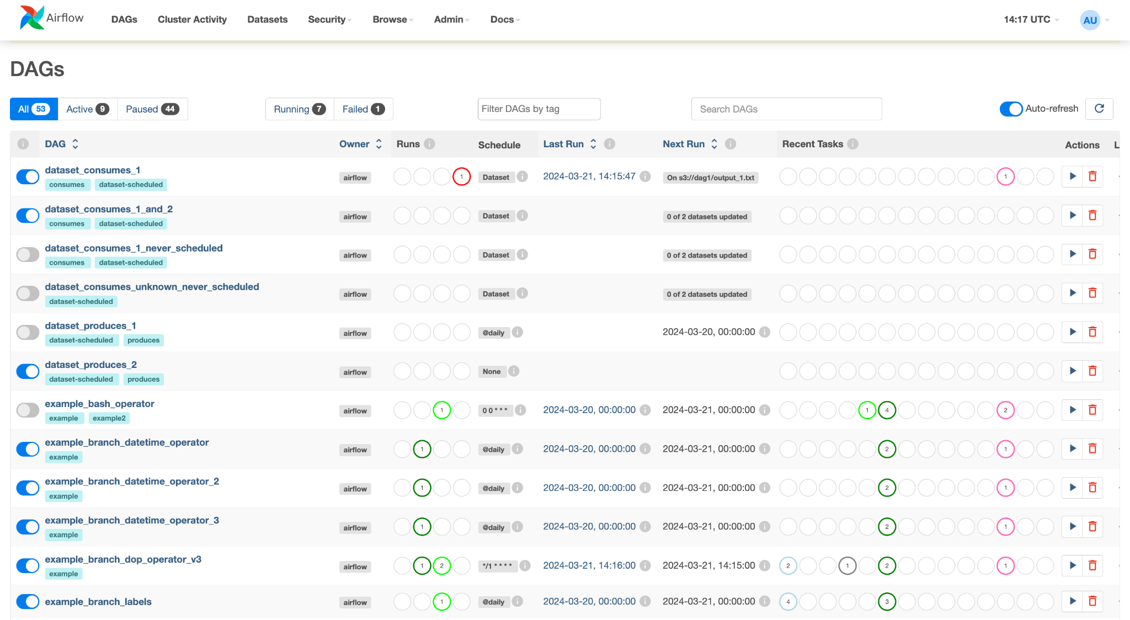

Slide 16
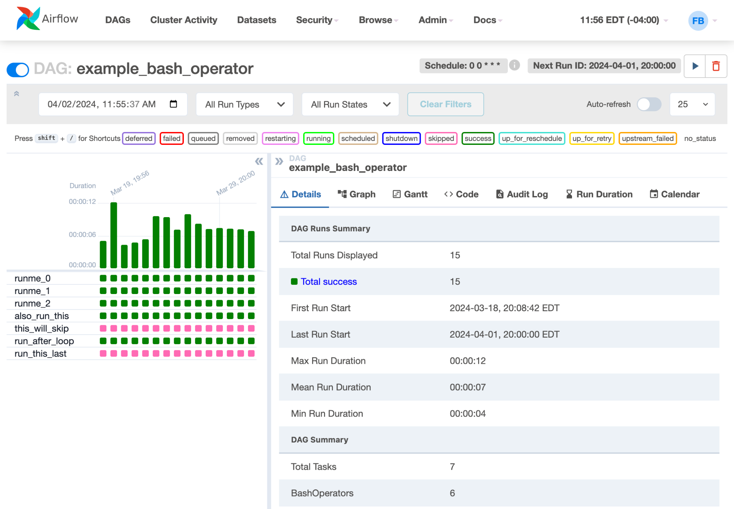

Slide 17
7 - Bonnes Pratiques
Structure des DAG
Division en tâches modulaires, noms clairs / descriptions
Dépendances
Définir explicitement les dépendances (cf. sensors)
Monitoring et Alertes
Alerte email pour échec de tâches et dashboard de surveillance des DAGs
Performances et scalabilité
Optimisez les tâches pour réduire le temps d'exécution. Pools et workers distribués ?

Slide 18
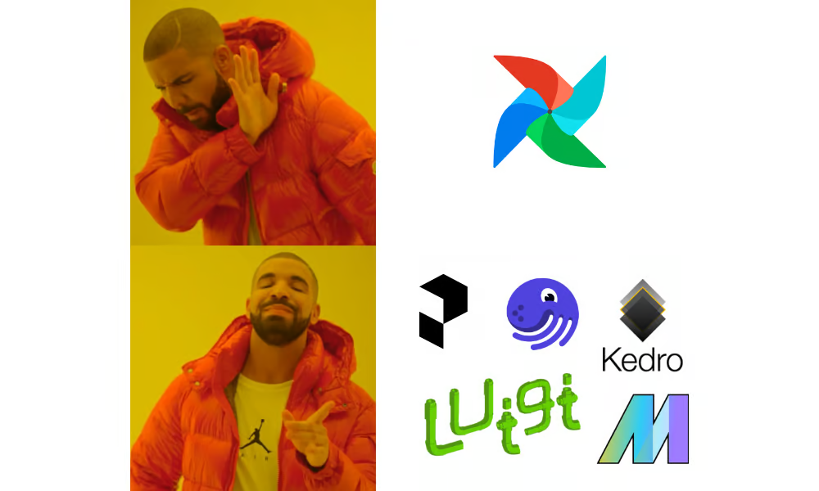
8 - Les alternatives

Slide 19
8 - Les alternatives
 | Airflow | Prefect | Dagster
Avantages | Mature et largement adopté Grande communauté Large éventail de plugins | Interface utilisateur conviviale Gestion dynamique des flux Intégration facile | Typage fort pour une meilleure robustesse Bonne gestion des dépendances Interface utilisateur moderne
Inconvénients | Interface utilisateur moins intuitive Configuration complexe | Moins mature que Airflow Communauté plus petite | Courbe d'apprentissage plus raide Moins de plugins disponibles

Slide 20
Merci pour votre attention !
Questions ?

